Slide 1
Caractérisation de l’oscillateur GHz
BLANC Frédéric
22/06/2020

Slide 2
Plan
1 – Partie oscillateur GHz
2 – Partie front-end

Slide 3
Le but est toujours d’avoir une base de données fiables et des points de références avant de maniper sur cet oscillateur.
En parallèle de cela, la prise en main d’un front-end a commencé à se mettre en place.

Slide 4
1 – Partie oscillateur GHz

Slide 5
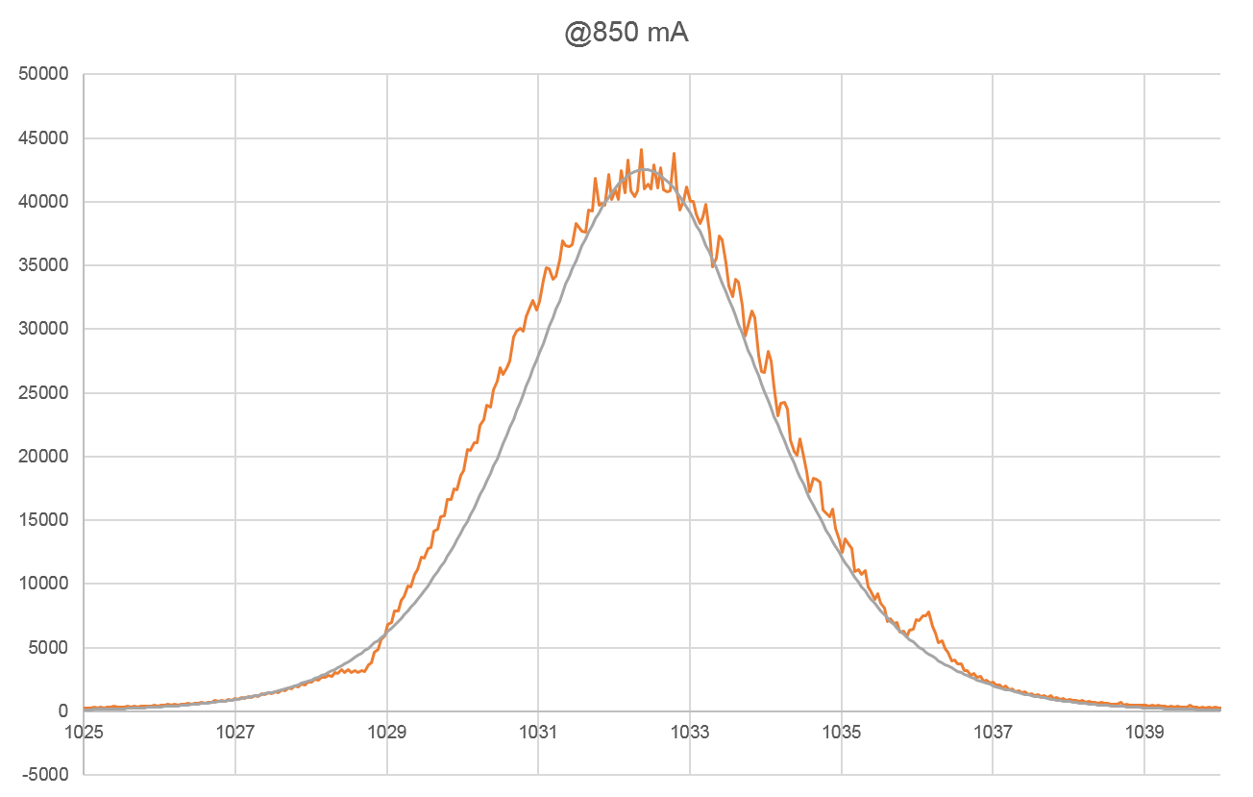
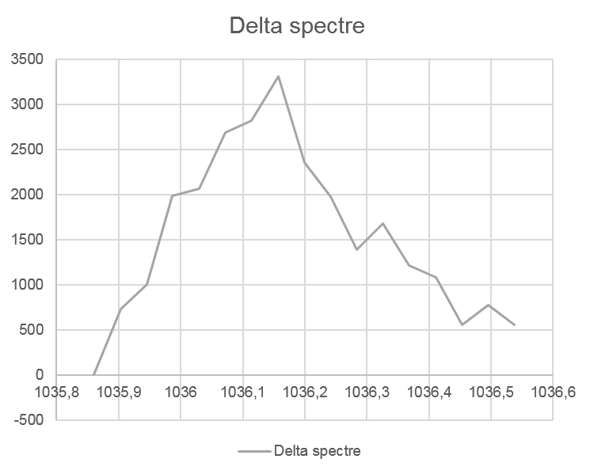
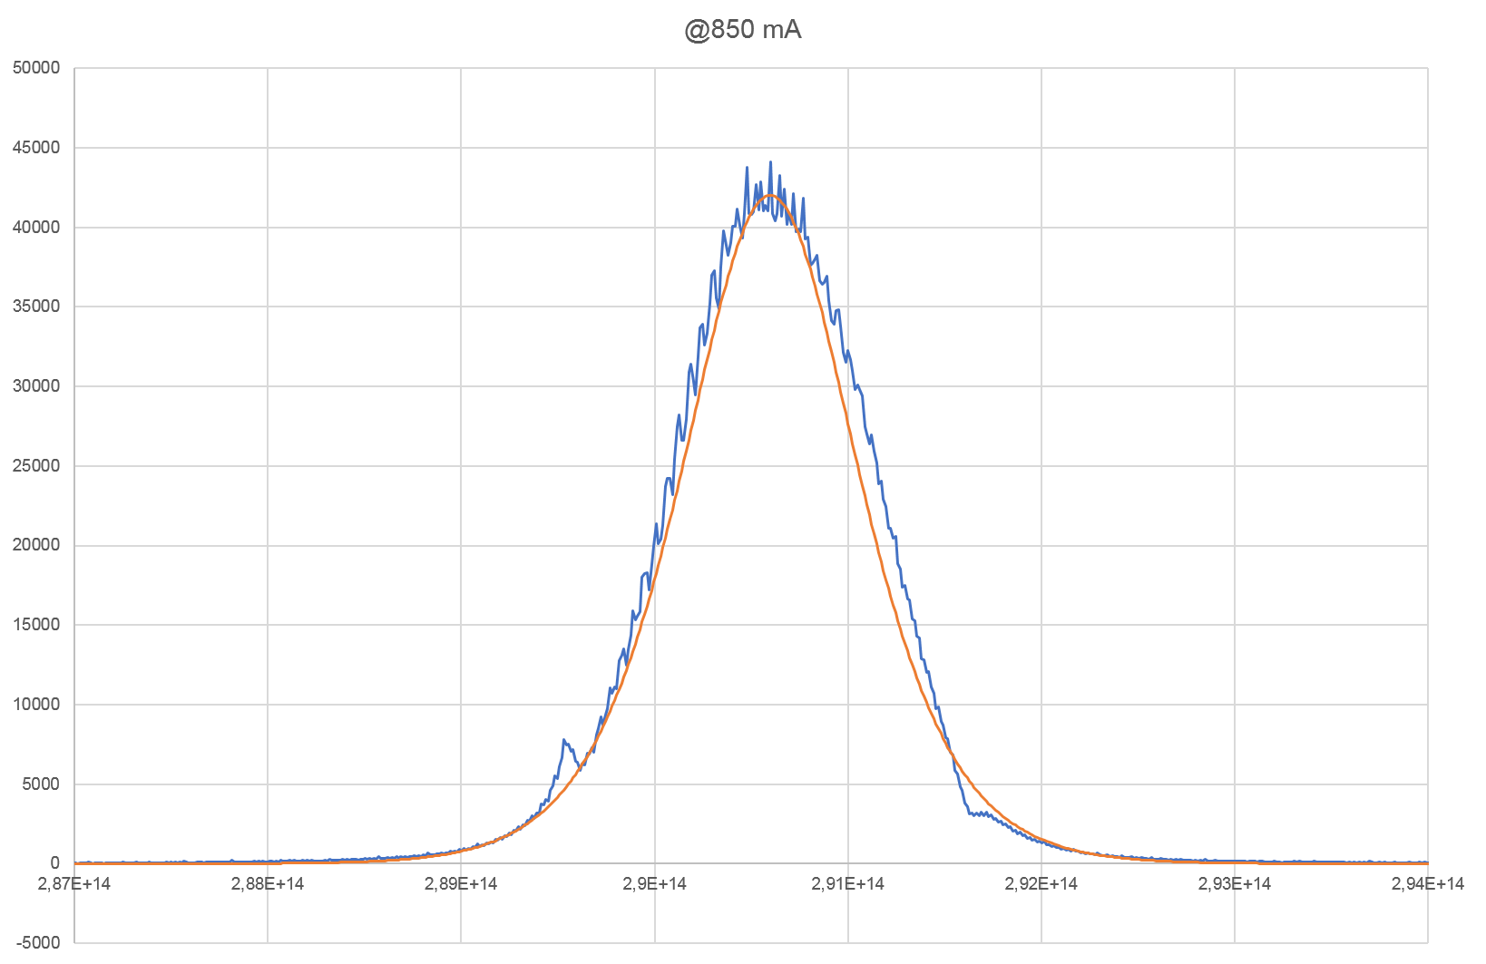
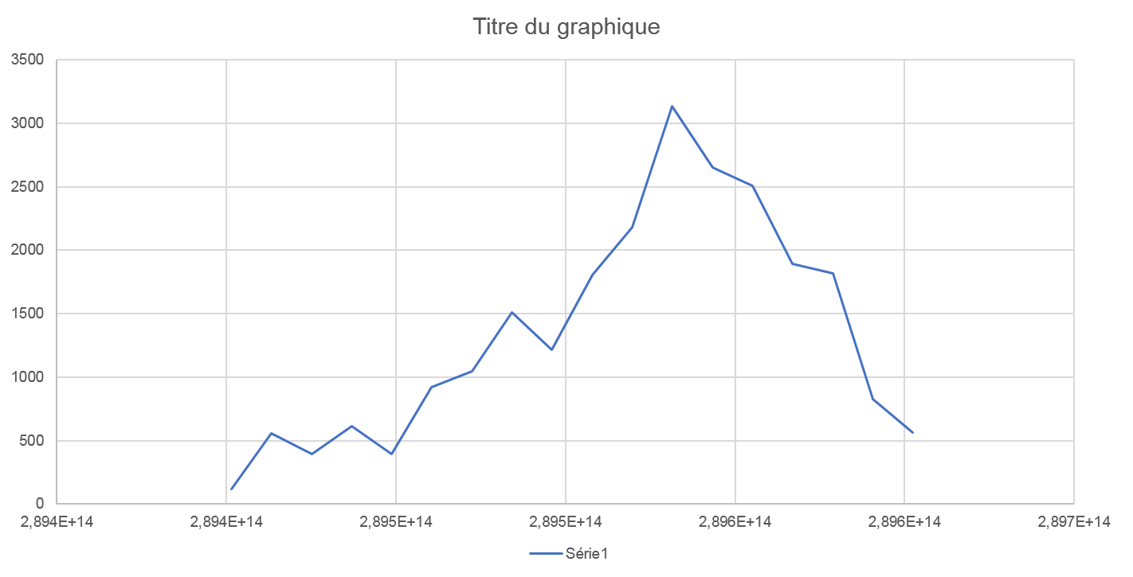
Mesures de spectre
E_pic = 0,5 % de E_spectre

Slide 6
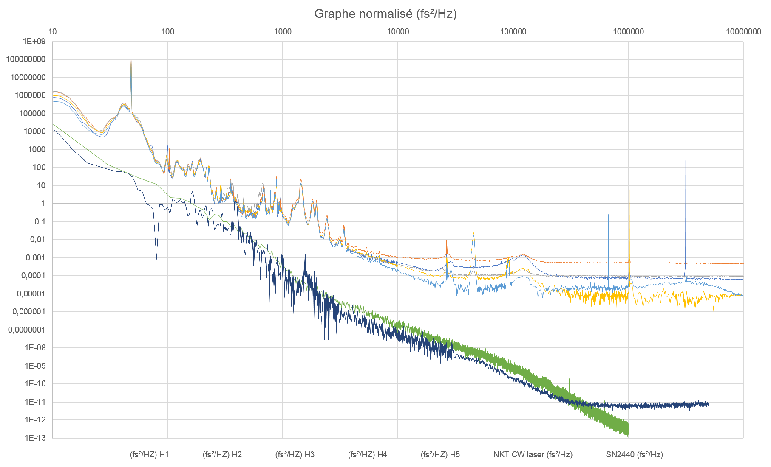
Comparatif des données de bruit de phase entre le LAL et Amplitude

Slide 7
2 – Partie front-end

Slide 8
Mise en place d’un ampli
Yb 1m
HPMI
OUT
LD
WDM
PMI
IN

Slide 9
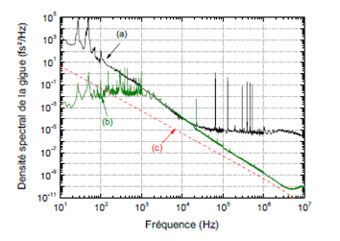
Prochaines étapes
1 – Mesures au cross-corrélateur pour récupérer une mesure de bruit de phase
plus juste (exemple avec la courbe suivante) :
2 – Mesure de RIN
3 – Préparation d’un front-end
4 – Reflexion sur X-CORE

